Slide 1
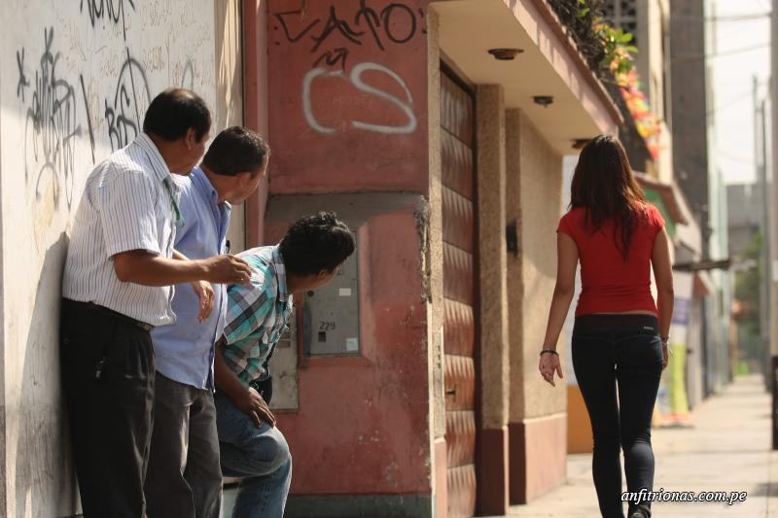

RUTA ÓPTIMA PARA LA MOVILIDAD Y SEGURIDAD CIUDADANA

Slide 2
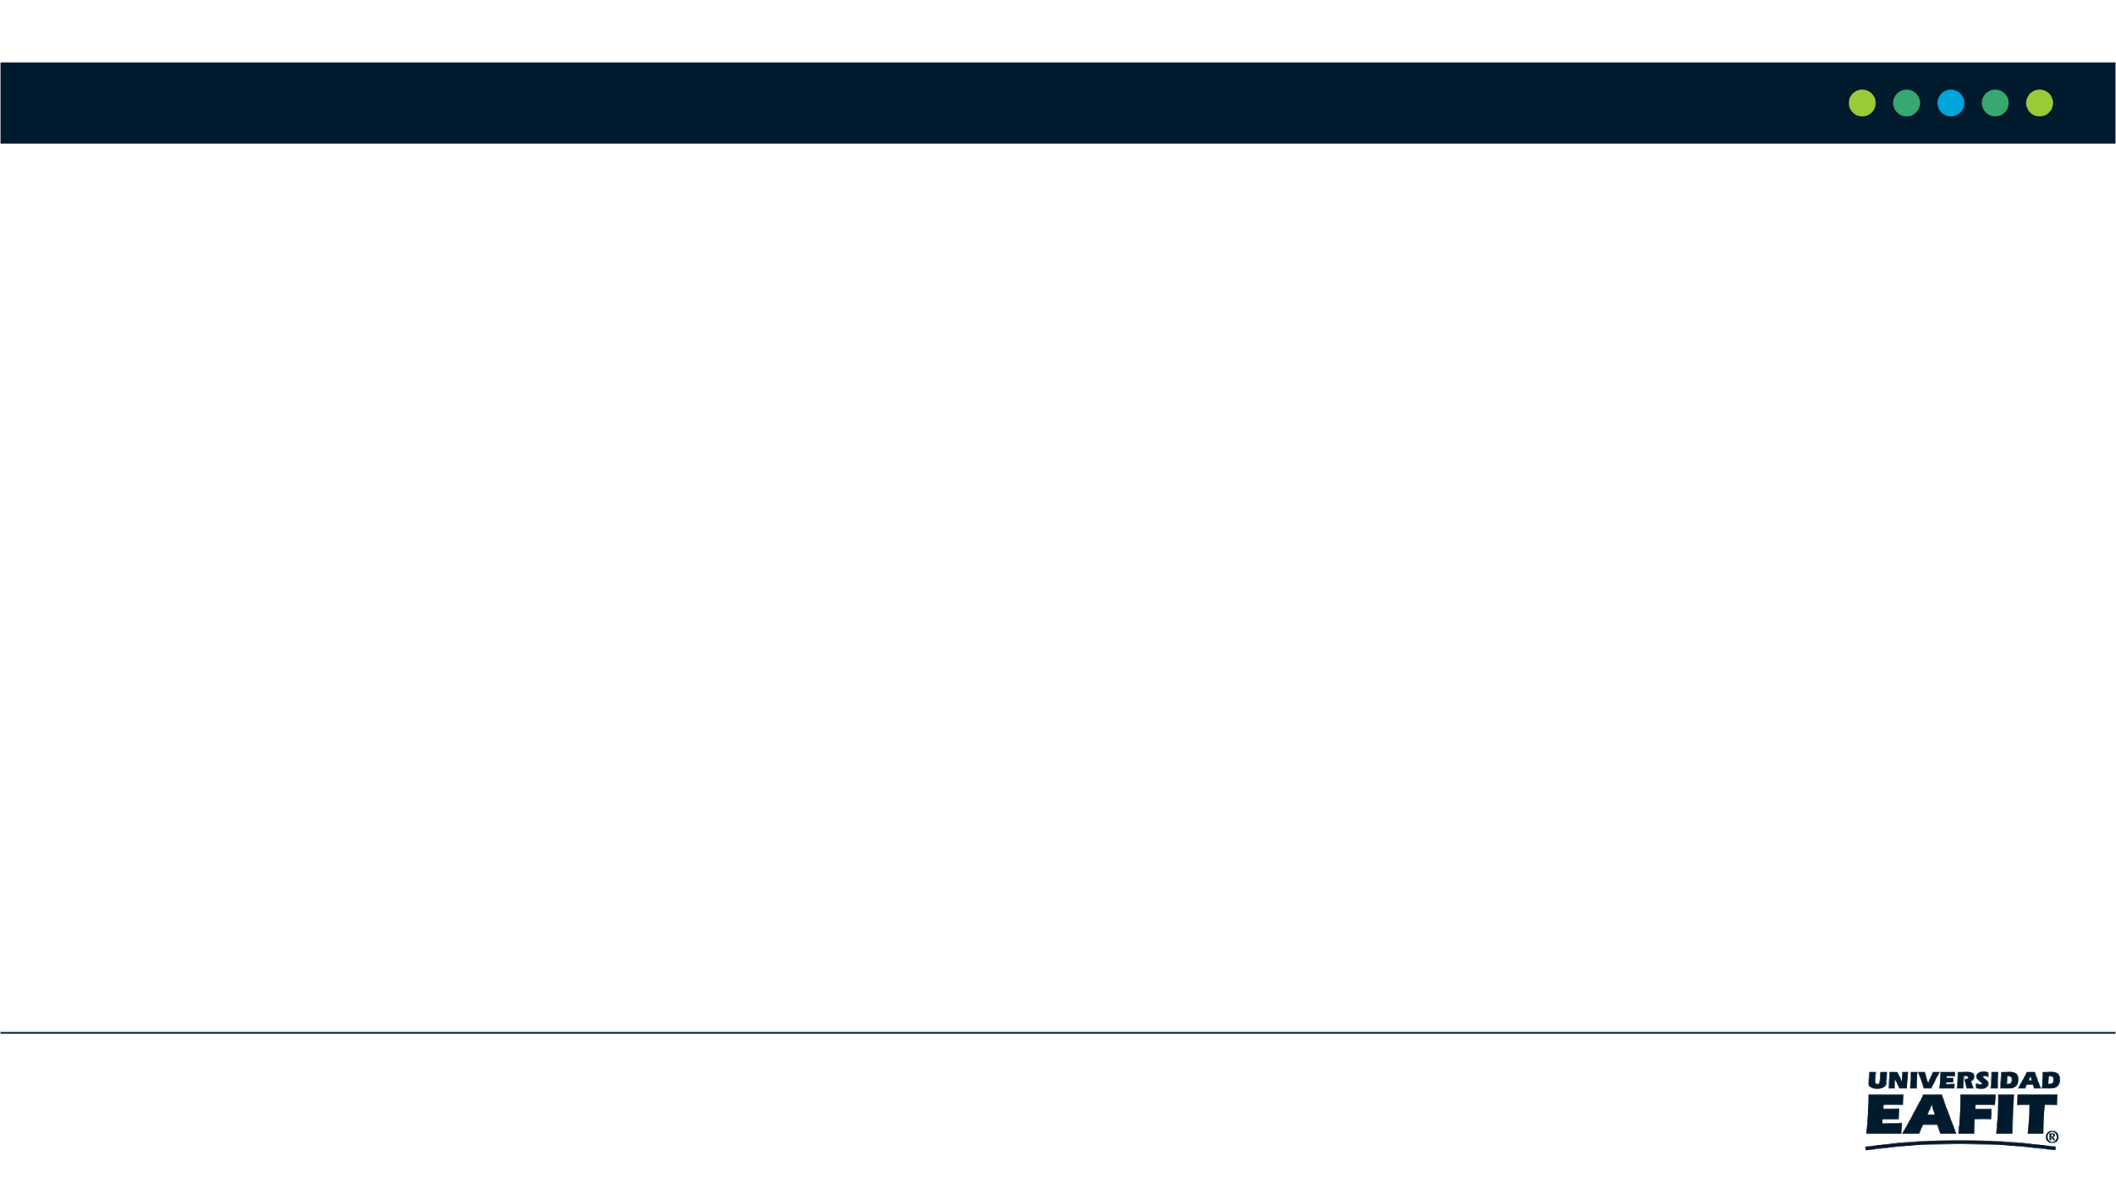
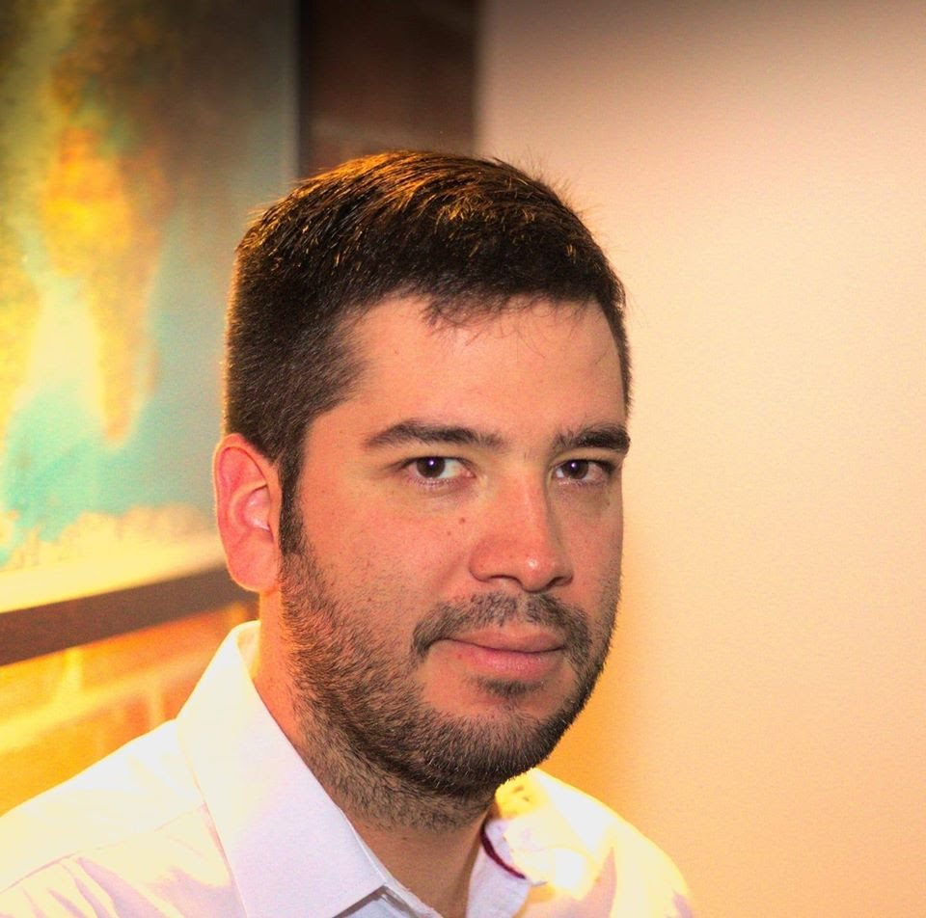
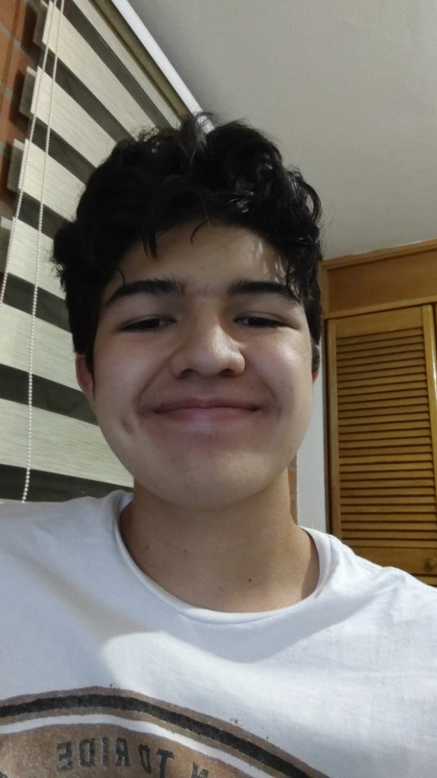

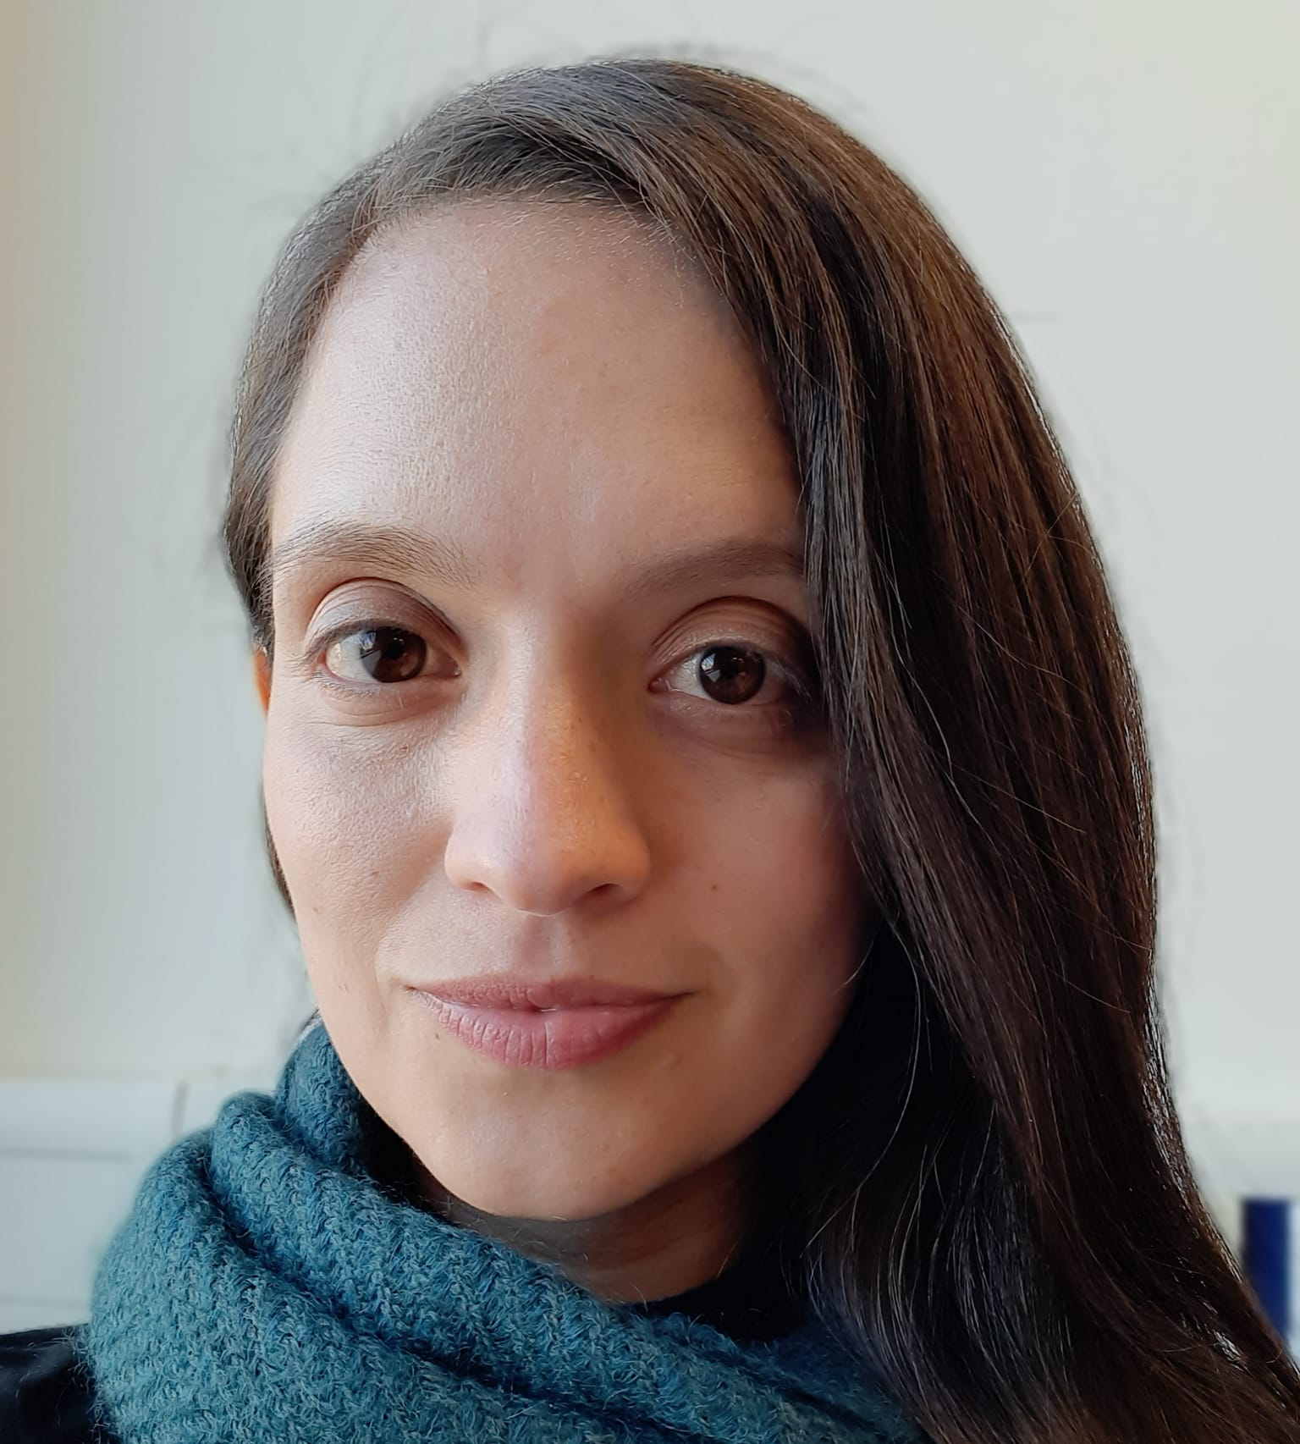

Presentación del equipo
Miguel Escudero
Investigacion e interpretacion de algoritmos
Felipe Yánez
Investigacion e interpretacion de algoritmos
Andrea Serna
Revisión de
la literatura
Mauricio Toro
Preparación
de los datos
https://github.com/lorkras/ST0245-002

Slide 3
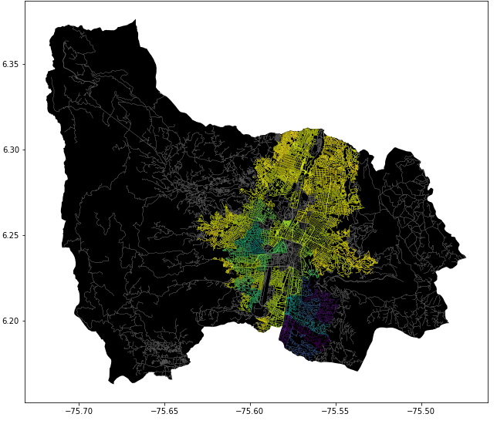
Planteamiento del problema
Algoritmo del camino más corto restringido
Calles
de Medellín,
Origen y
Destino
El más camino más corto
restringido

